Slide 1
Dead Species
Разработчики: Полупанов Мирослав, Воробьев Никита

Slide 2
Введение
Идея проекта
Создание двухмерной dark fantasy-игры с элементами платформера и боевой системы, в которой игрок исследует подземелья, сражается с монстрами и преодолевает ловушки.
Цели и задачи:
Реализовать базовую игровую механику (движение, атака, взаимодействие с объектами)
Разработать систему врагов с разными типами поведения
Интегрировать карты, созданные в редакторе Tiled
Обеспечить модульную структуру кода для дальнейшего расширения
Поддержать возможность добавления новых персонажей и уровней

Slide 3
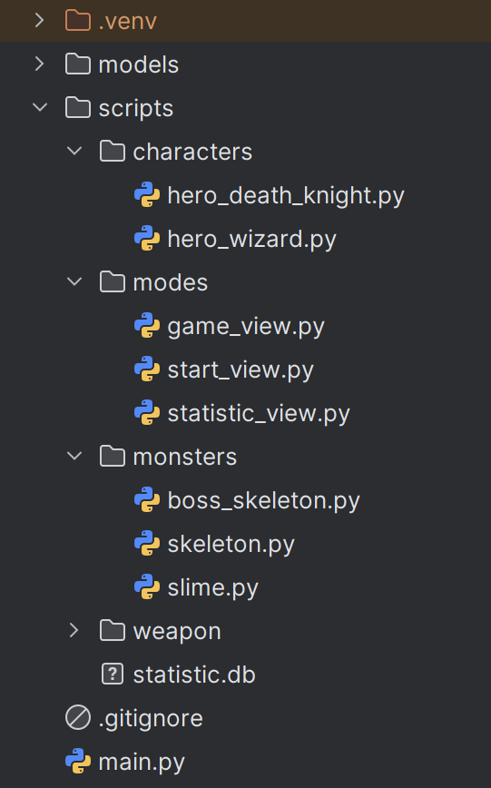
Описание реализации — Структура классов
Основные классы приложения:
GameView — главный игровой экран, управляет камерой, обновлением и отрисовкой
Boss_skeleton — босс-скелет с уникальной логикой атаки и фазами боя
Skeleton — базовый враг-скелет с простым ИИ (патрулирование, преследование)
Slime — враг-слизень с прыжковым поведением и упрощённой коллизией
Wizard — маг-союзник или враг, использующий дальние заклинания
DeathKnight — тяжёлый противник с высокой защитой и медленной атакой
Notes:
<номер>

Slide 4


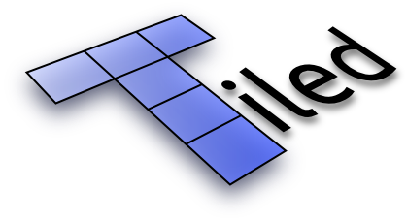

Описание реализации — Технологии
Используемые технологии:
Python — основной язык разработки
Arcade — игровая библиотека для 2D-графики, физики и управления
Tiled — редактор карт уровня с поддержкой объектных слоёв, точек спавна и тайловых наборов
Интеграция Tiled позволяет быстро проектировать уровни и размещать точки появления персонажей, предметов и триггеров.

Slide 5
Заключение
Выводы:
Проект демонстрирует работоспособную архитектуру для 2D-платформера в жанре dark fantasy
Модульная структура упрощает добавление новых типов врагов и механик
Интеграция Tiled значительно ускоряет процесс level design’а
Возможности доработки:
Добавление многопользовательского режима
Расширение системы заклинаний и предметов
Внедрение сохранения прогресса
Улучшение ИИ врагов (групповое поведение, тактические паттерны)
Поддержка анимированных тайлов и частиц (магические эффекты, кровь, дым)

